Slide 1
Transformative model Model Trawsnewidiol
Teachers actively seeking opportunities for new insights to:
expect these to influence their practice
be involved in a more social process of shared reflection and evaluation
challenge the status quo as required
be willing to look favourably on necessary changes
Athrawon sydd wrthi’n chwilio am gyfleoedd i gael mewnwelediadau newydd ac yn:
disgwyl i’r rhain ddylanwadu ar eu harfer
ymwneud â phroses mwy cymdeithasol o fyfyrio a gwerthuso a rennir
herio’r sefyllfa sydd ohoni yn ôl y gofyn
barod i edrych yn ffafriol ar newidiadau angenrheidiol

Slide 2
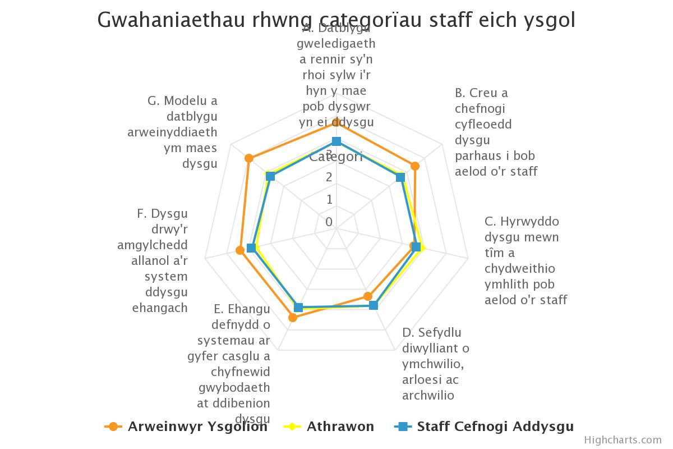
Yr Ysgol fel Sefydliad sy’n Dysgu

Slide 5
CDP MDaPh/ AOLE PLCs
Ymchwil Personol
CYNLLUNIO
Maes Ffocws y Gymuned Dysgu Proffesiynol
Arbrofi - Profiad
Sut y cynllunnir? Pwy yw’r rhan-ddeiliaid?
Rhannu Casgliadau
MYFYRIO
Cyflwyniad
Sut i gynnwys llais y disgybl?
Sut mae hyn yn cysylltu â’r pedwar diben?
Diddordeb Personol
Adroddiad arfer da
Llunio camau nesaf
Personal Research
PLANNING
Focus of the PLC
Experiment - Experience
Planning? Who are the stakeholder?
Share findings
REFLECTION
Presentation
Pupil voice?
How does this research link to the 4 purposes?
Personal Interest
Good practice report
Next steps

Slide 6
Parodrwydd I newid / Be prepared to adjust
Penderfynon i addasu’r adnoddau i gynnwys llai o opsiynau ond i barhau i ddarparu ymreolaeth i ddisgyblion fod yn greadigol ac i gyflwyno gwaith ymarferol oedd yn mynd tu hwnt i’r hyn oedd yn cael ei gyflwyno mewn gwersi ‘traddodiadol’. Profodd hyn i fod yn llwyddiant gyda’r disgyblion yn cynhyrchu gwaith o ansawdd amrywiol ond yn ymwneud yn fwy gyda’r tasgau a rhoi cynnig arnynt gyda hyder a’r awydd i wella.
We decided to adapt the resources to include fewer options but to continue to provide autonomy for pupils to be creative and to introduce practical work that went beyond what was presented in 'traditional' lessons. This proved to be a success with pupils generating work of varying quality but more involved in the tasks and trying them with confidence and the desire to improve.

